Slide 1

Digitaal lesmateriaal zoeken, maken en delen met
Trainerscursus deel 1

Slide 2
Leermiddelen
Taak van private sector of toch (deels) publiek?
Wet gratis schoolboeken (scholen kopen in, het rijk vergoedt, meer vrijheid, meer marktwerking, ……)
Rapport Onderwijsraad (Onderwijs en open leermiddelen): ‘Maak meer gebruik van open leermiddelen om onderwijs te innoveren’

Slide 3
Wikiwijs: de eerste stappen
3 september 2008: advies Onderwijsraad aan de Kamer:
Zet meer in op open digitale leermiddelen
(2) 3 december 2008: aankondiging
Maart 2009: verkenning Wikiwijs door OCW (Capgemini)
7 april 2009: beleidsbrief naar Tweede Kamer
21 april 2009: Algemeen Overleg Tweede Kamer
Adviesnotitie en draagvlakversterking
Voorstel: regie bij OU en Kennisnet
Brede steun voor aanpak
Conceptfase mei – juli 2009
Bepalen kader en uitgangspunten, verkennen draagvlak, programmaplan
Minister Plasterk kondigt Wikiwijs aan
Notes:
3

Slide 4
Wat zijn de Wikiwijs doelen?
Stimulering van ontwikkeling en gebruik van open, digitale leermiddelen.
Verhoging van de kwaliteit van het onderwijs door flexibeler en up-to-date leermiddelen.
Versterken en benutten van de positie van docent.

Slide 5





Hoe was Wikiwijs georganiseerd?
2009-2010; start, opzet organisatie en bouw van platform
Ontsluiten
Professionalisering
Content
Gebruikers
adviesgroep
Onderzoek
Community’s
Communicatie

Slide 6
Wikiwijs programma 2e fase: naar een andere strategie (1)
2011 – 2013: Sectorgerichte benadering Wikiwijs
  Onderwijssectoren in de lead bij verdere ontwikkeling.
  Activiteitenplannen vanuit de verschillende sectoren.
  Wikiwijs inbedden in het onderwijsproces.
  Onderwijssectoren voelen zich eigenaar van het platform.
  Bundeling initiatieven rond open digitaal leermateriaal.
  Verbreding discussie naar leermiddelenbeleid.

Slide 7
Wikiwijs programma 2e fase:
naar een andere strategie (2)
Betere ontsluiting van open leermateriaal
- Meer beschikbare content
- Betere vindbaarheid van bruikbare content
Betere toerusting voor gebruik open leermateriaal
- Meer bereidheid bij docenten tot gebruik
- Meer bekwaamheid van docenten voor gebruik

Slide 8


Slide 9
4 in balans:
Visie op leren mbv ict
Hoeveel procent van de scholen (po, vo, mbo) heeft een concrete visie op leren mbv ict ?
A. 40%
B. 60%
C. 80%
D. 100%

Slide 10
4 in balans:
Visie op leren mbv ict
60 %
van de scholen (po, vo, mbo)
heeft een concrete visie op leren mbv ict vastgelegd

Slide 11
Toekomstverwachting leraren en schoolmanagement
Vier in Balans Monitor 2011 (Kennisnet)
Kennisoverdracht blijft de dominante onderwijsvorm.
Ict zal daarvoor het vaakst worden gebruikt.
Meer aandacht voor kennisconstructie.
Ict zal daarbij ondersteuning bieden.
Tegenstelling leraren en schoolmanagement
Leraren: we zullen vooral blijven lesgeven zonder ict.
Managers: leraren geven binnen drie jaar vooral onderwijs mét ict.

Slide 12
Deskundigheid van de docenten
Hoeveel procent van de docenten beschikt over de didactische vaardigheden om les te kunnen geven met inzet van ict?
A. 30%
B. 60%
C. 90%
Antwoord : 60% (monitor 2011)

Slide 13
Deskundigheid
Docenten:
We zijn voldoende bekend met de mogelijkheden die ict biedt.
We beheersen de didactische vaardigheden die nodig zijn om ict in te zetten in het onderwijs.
Management:
80 % van de leraren beschikt over voldoende technische ict vaardigheden (tekstverwerken, gebruik internet, etc.)

Slide 14
Digitaal materiaal
25 % van het lesmateriaal is digitaal
17% in PO
17% in VO
44% in MBO.
Hoeveel procent van het lesmateriaal in PO, VO en MBO is digitaal?
A. 10%
B. 25%
C. 50%
D. 75%

Slide 15
Ontwikkelen digitaal materiaal
Welk percentage van docenten in PO, VO en MBO ontwikkelt zelf wel eens digitaal materiaal?
10%
30%
50%
70%

Slide 16
Digitaal leermateriaal
Een kwart van het leermateriaal is digitaal. Verwachting: dit zal de komende jaren flink groeien.
Ca. 30 % van de leraren ontwikkelt zelf wel eens digitaal leermateriaal. Verwachting: over 2 jaar ca. 50 %.

Slide 17

Wikiwijs platform
Repository met open leermaterialen
Referatory naar
leermaterialen
(open en gesloten)
Plaatsen
Ontwikkelen
Arrangeren

Slide 18
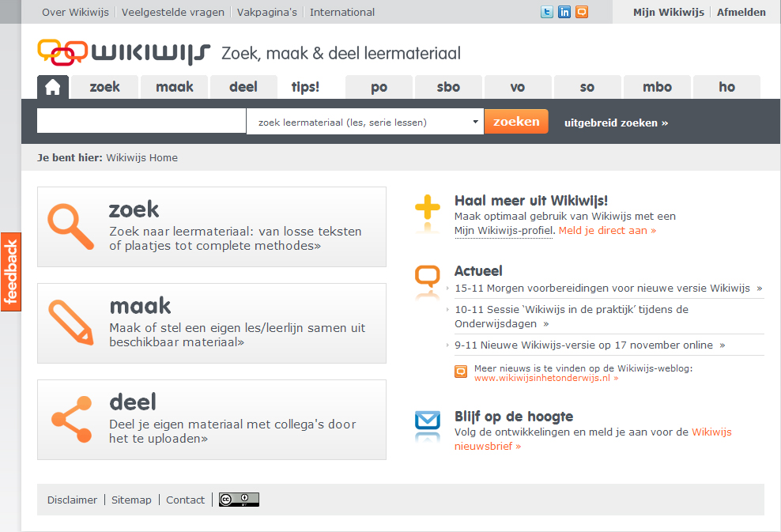

Slide 19
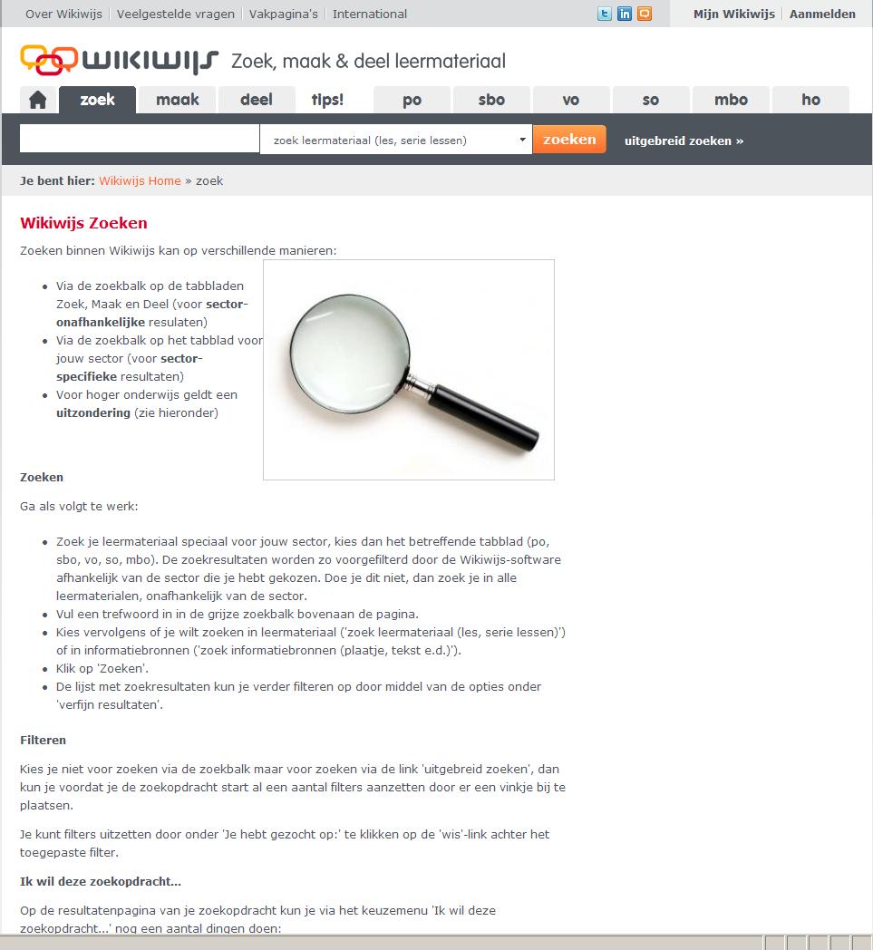
Zoeken
Sectoronafhankelijk
Sectorspecifiek
Met filters

Slide 20
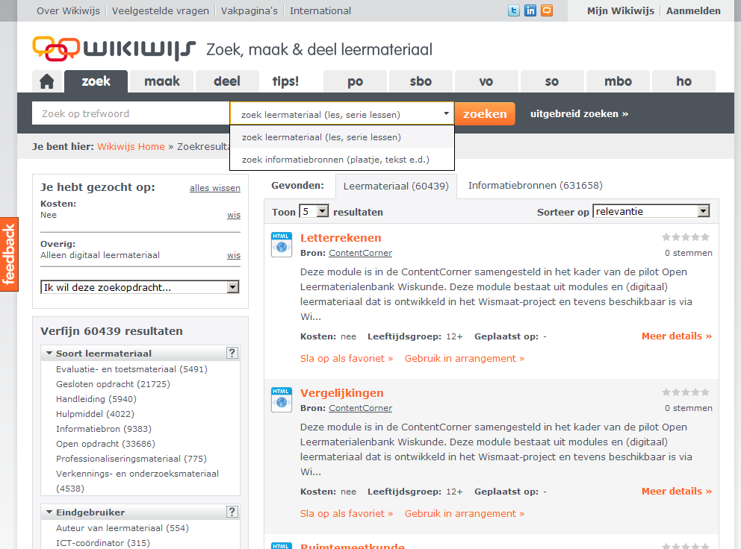
Zoeken
Sectoronafhankelijk
Sectorspecifiek
Met filters

Slide 21
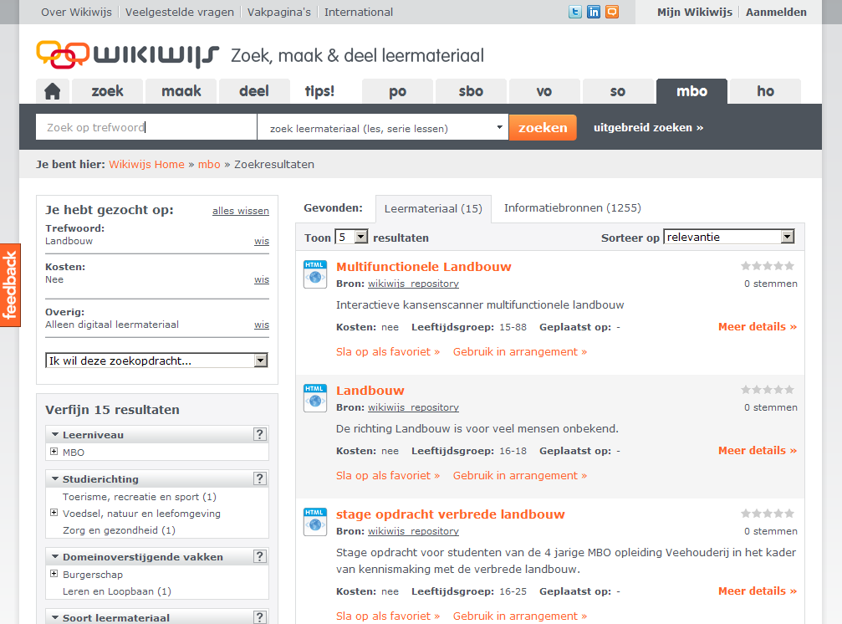
Zoeken
Sectoronafhankelijk
Sectorspecifiek
Met filters

Slide 22
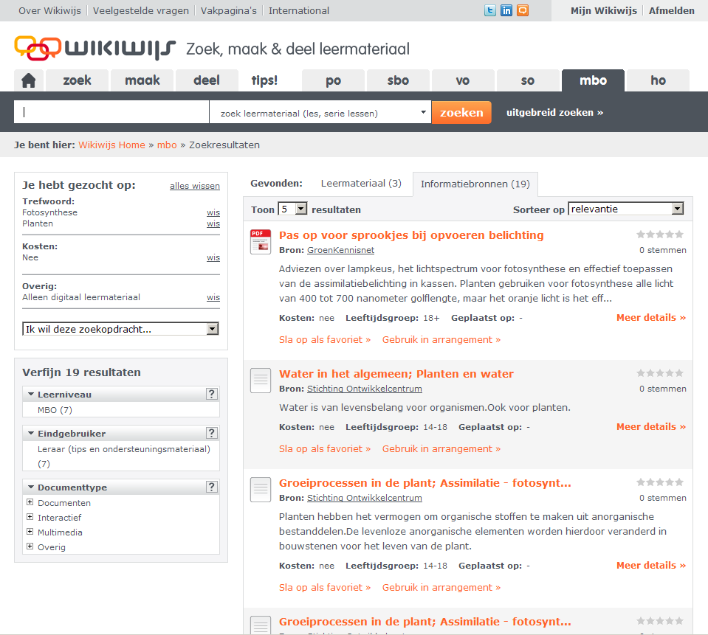

Slide 23
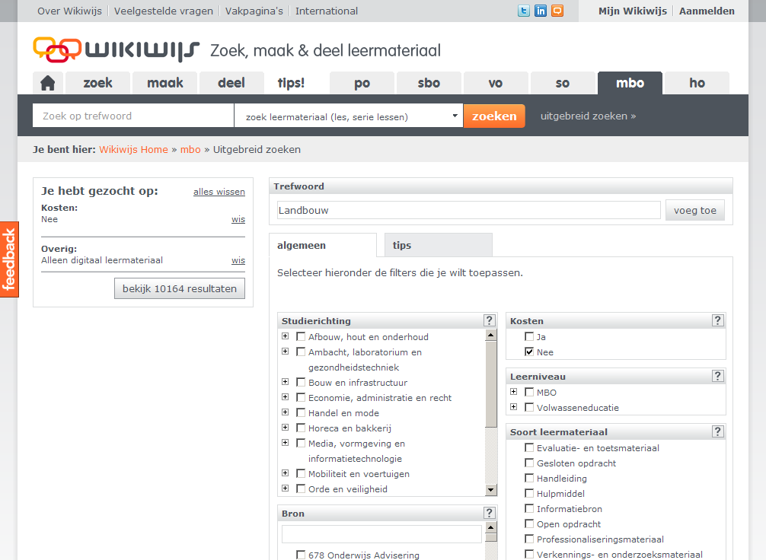
Zoeken
Sectoronafhankelijk
Sectorspecifiek
Met filters

Slide 24
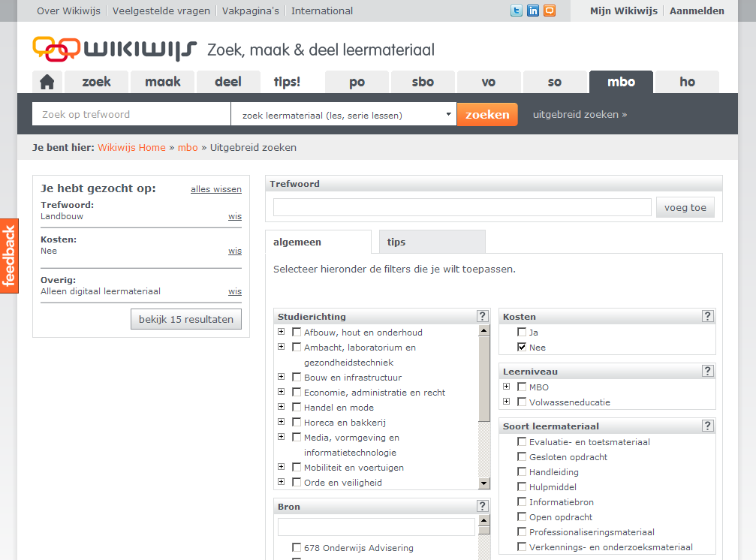

Slide 25
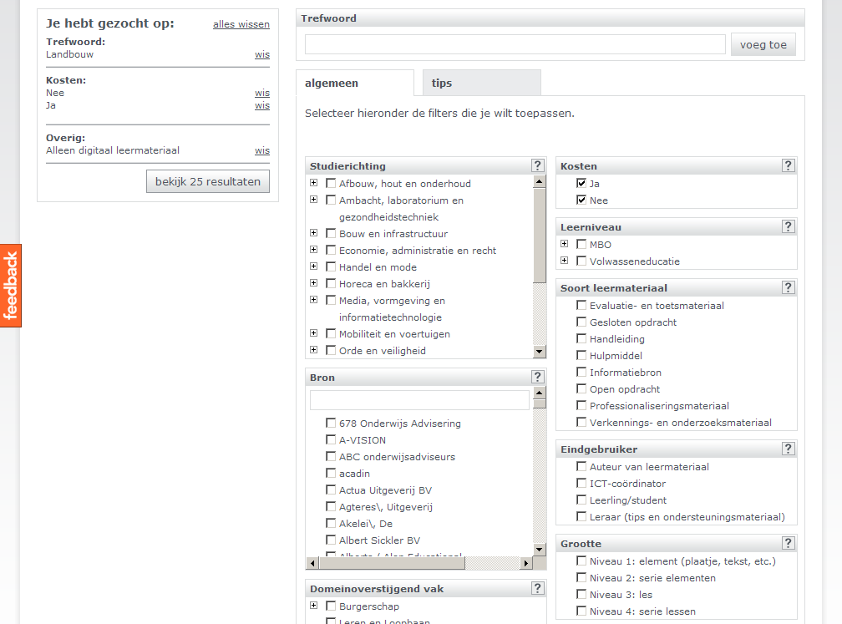

Slide 26
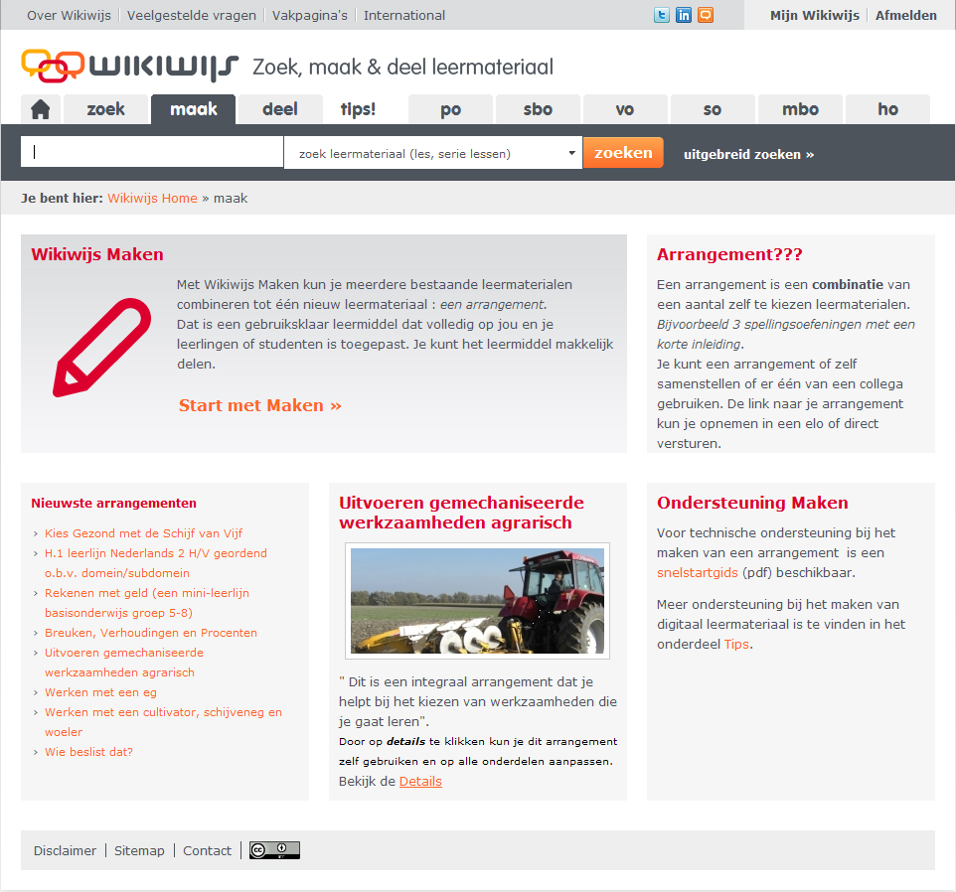
Maken

Slide 27
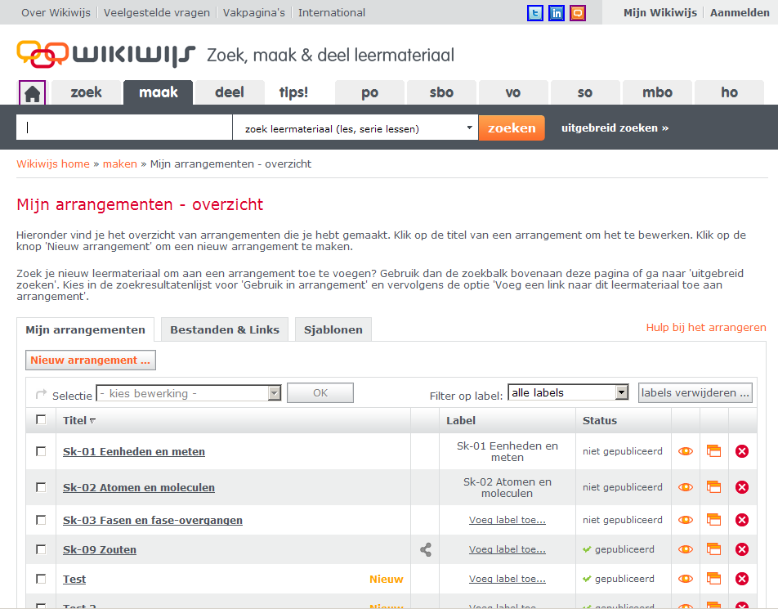

Slide 28
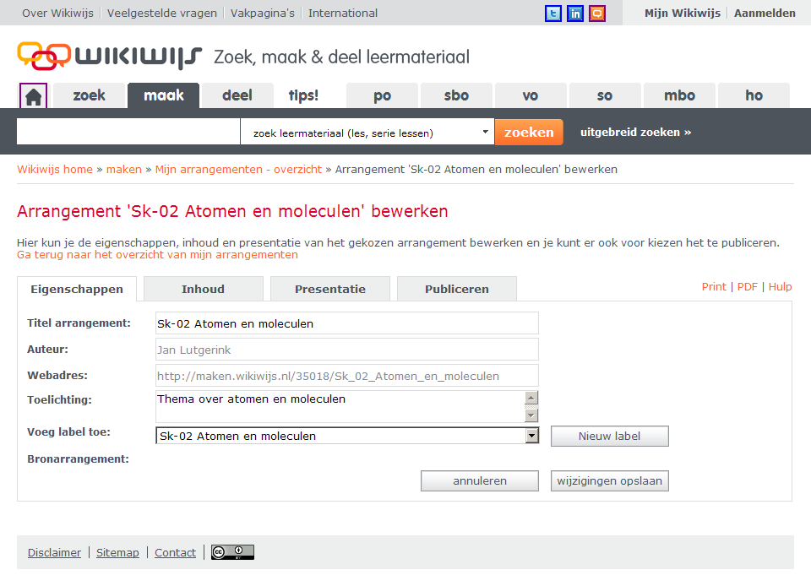

Slide 29
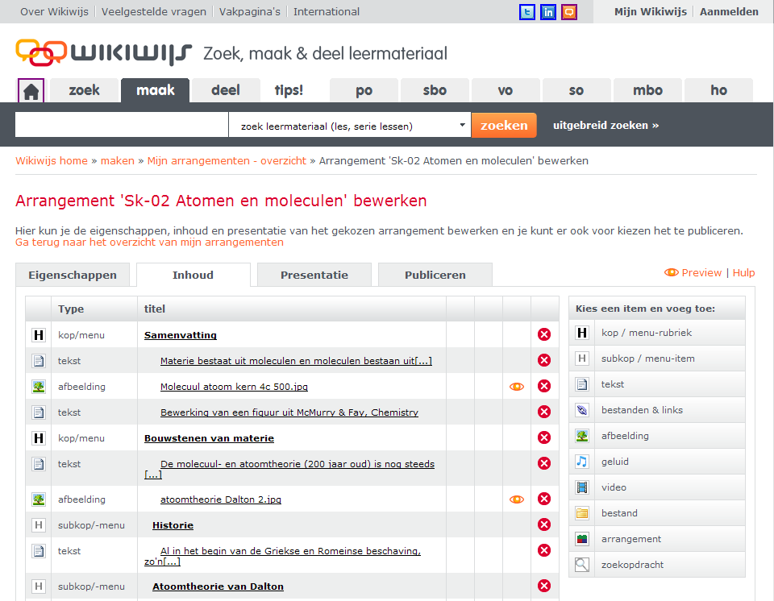

Slide 30
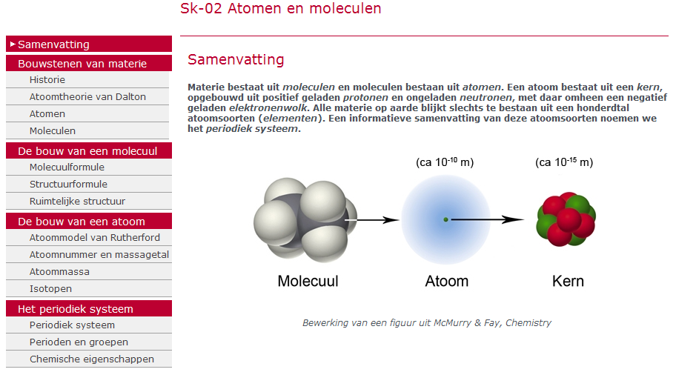

Slide 31
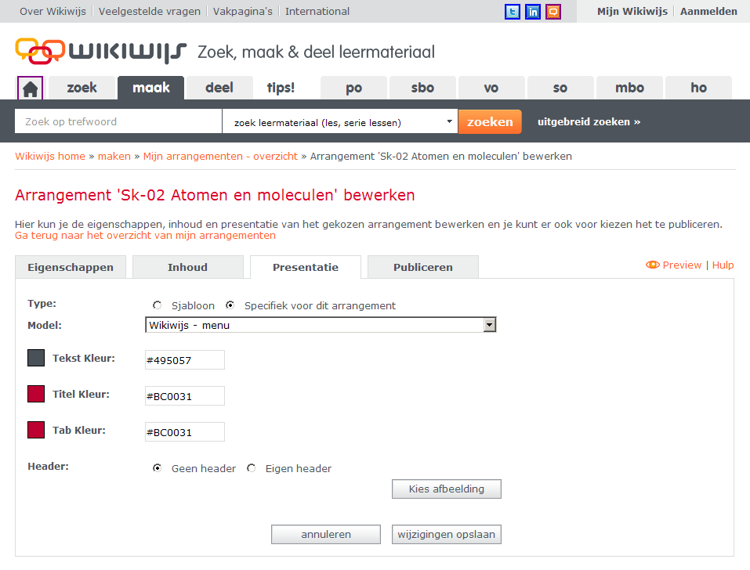

Slide 32
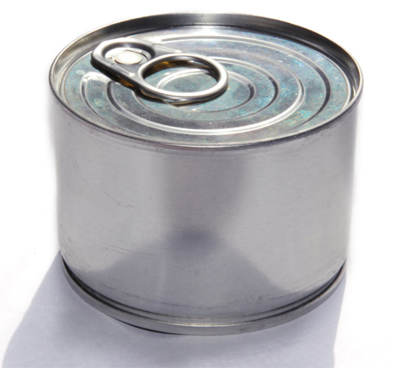
Delen
Beschrijven van
leermateriaal
Hondenvoer,
bonen of soep?
?

Slide 33


Soep
Tomatensoep!
Stevige Chinese
tomatensoep!!

Slide 34
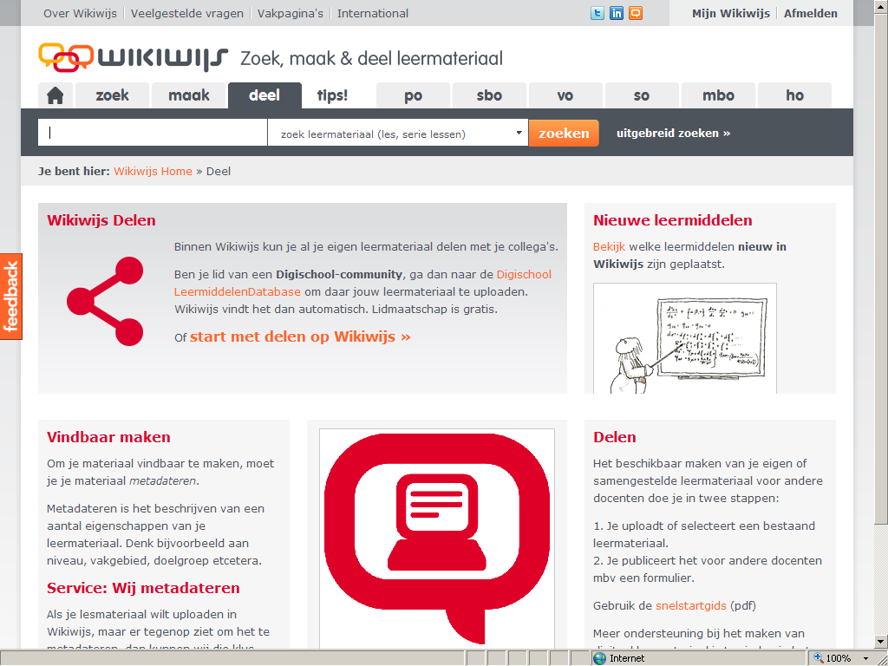

Slide 35
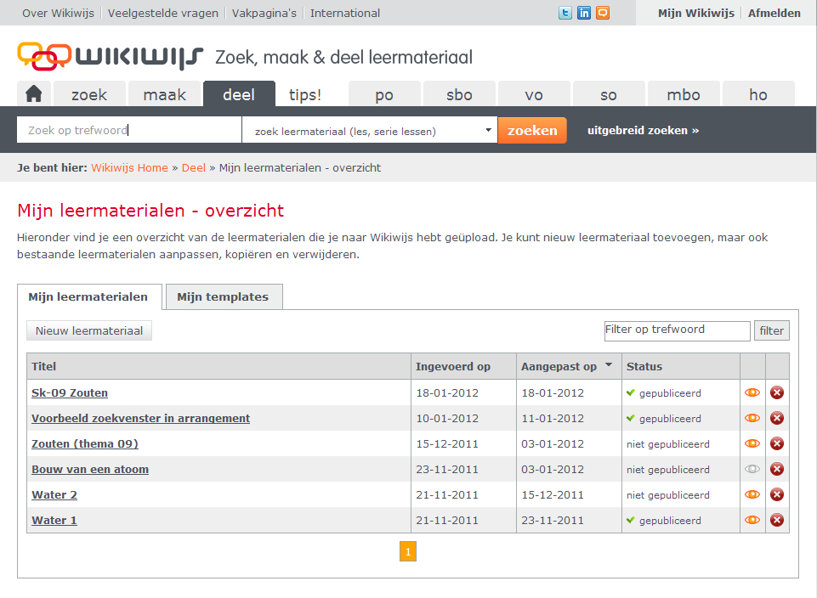

Slide 36
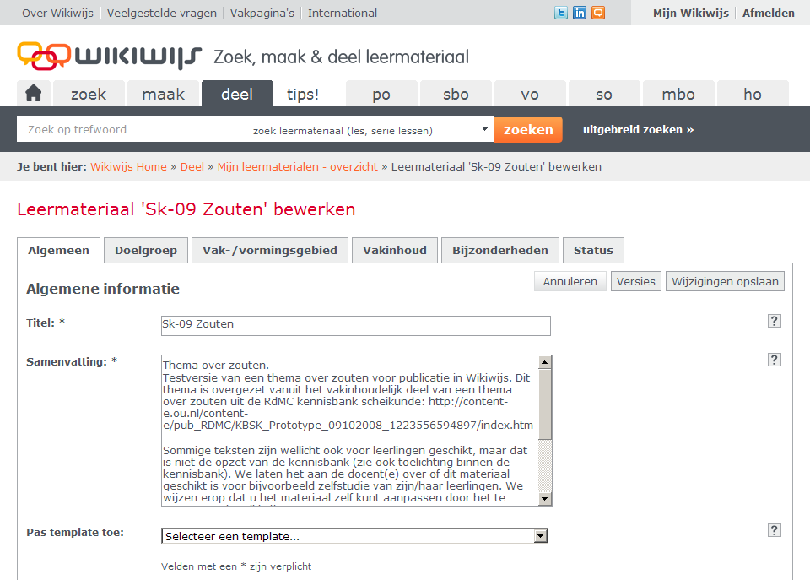

Slide 37
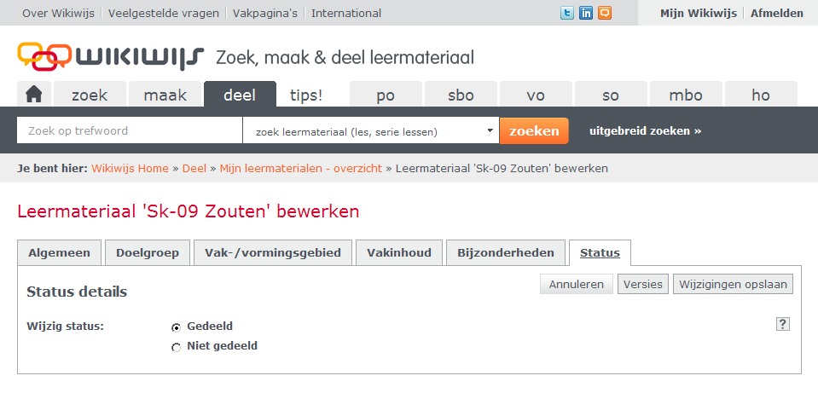

Slide 38
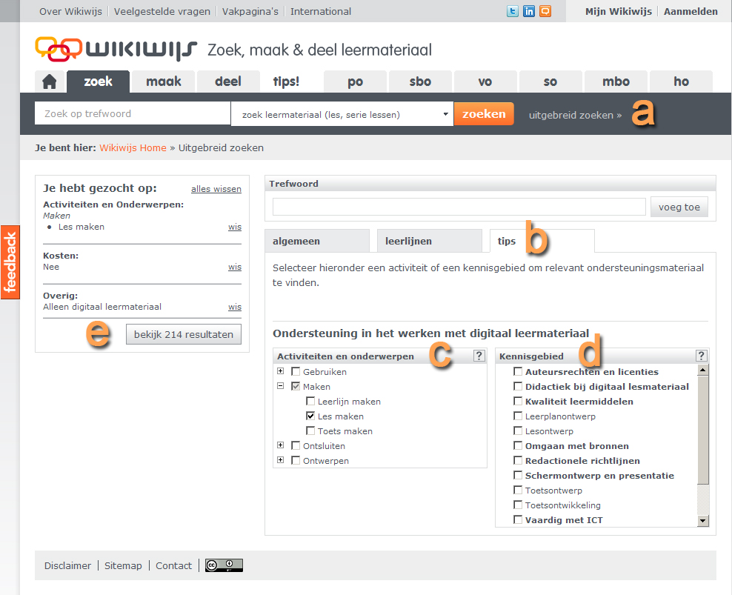
Ondersteuningsmateriaal

Slide 39
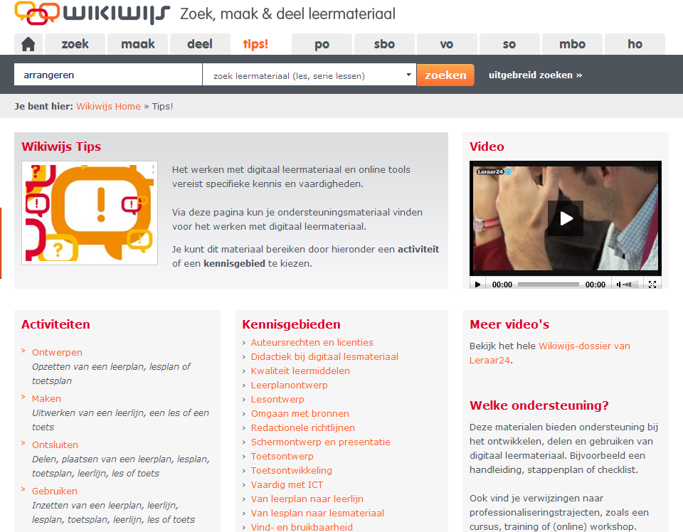

Slide 40
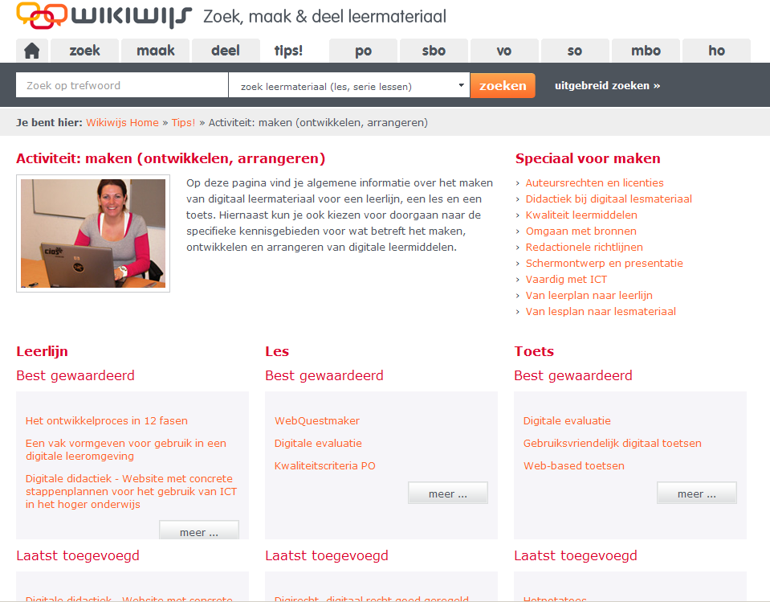

Slide 41
Kwaliteit van leermateriaal
Bespreek met elkaar:
Wat zijn kenmerken van goed leermateriaal ?

Slide 42
Kwaliteitskenmerken
Kwaliteit van de content
  Selectie van content > leerdoelen, doelgroep
  Ordening van content
  Verpakking van de content > tekst, beeld, geluid
Pedagogisch didactische benadering
  Keuze van de werkvormen
  Keuze van didactische strategieën
  Reguleren van het leerproces > zelftoets, feedback
Kwaliteit van design en presentatie
  Leesbaarheid van teksten
  Functionaliteit van beelden
  Ondersteunende vormgeving

